Slide 1
SISTEMAS DE INFORMACION

Slide 2
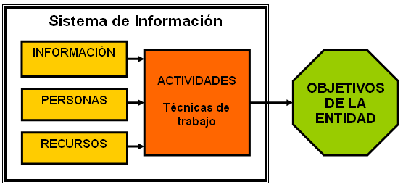
Un sistema de información es un conjunto de datos que interactúan entre sí con un fin común.
Todos estos elementos interactúan para procesar los datos (incluidos los procesos manuales y automáticos) y dan lugar a información más elaborada, que se distribuye de la manera más adecuada posible en una determinada organización, en función de sus objetivos.

Slide 3
Un sistema de información debe cumplir con los siguientes componentes básicos interactuando entre sí:
el hardware, equipo físico utilizado para procesar y almacenar datos,
el software y los procedimientos utilizados para transformar y extraer información,
los datos que representan las actividades de la empresa,
la red que permite compartir recursos entre computadoras y dispositivos,
las personas que desarrollan, mantienen y utilizan el sistema.
Los sistemas de información son una combinación de tres partes principales: las personas, los procesos del negocio y los equipos de tecnologías de la informa

Slide 4
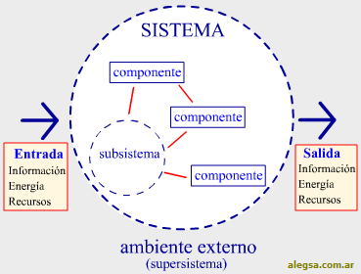
SISTEMA COMPLEJO

Slide 5
Los sistemas complejos se caracterizan fundamentalmente porque
complejidad no es sinónimo de complicación:
este último hace referencia a algo enmarañado, enredado, de difícil comprensión.
En realidad, y por el momento, no existe una definición precisa y absolutamente aceptada de lo que es un sistema complejo, pero pueden darse algunas peculiaridades comunes.
está compuesto por una gran cantidad de elementos relativamente idénticos
la interacción entre sus elementos es local
muy difícil predecir su dinámica

